Slide 1
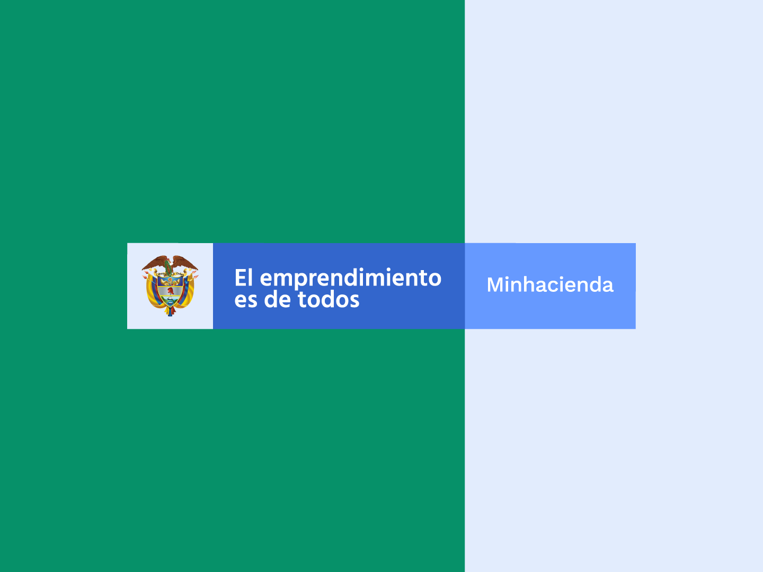

Slide 2

Santiago de Cali
Situación fiscal y perspectivas
2018 y Primer Semestre 2019
Ministerio de Hacienda y Crédito Público
Dirección General de Apoyo Fiscal

Slide 3
Datos Básicos
Fuente: Cálculos DAF con información de Secretarías de Hacienda y DANE.

Slide 4
Resultado Fiscal y Presupuestal 2018
Al cierre de 2018 se generó déficit fiscal, el cuál se cubrió con disponibilidades de caja y, en menor medida, nuevo endeudamiento
Fuente: Cálculos DAF con información de la Secretaría de Hacienda.
La aceleración de la inversión fue el aspecto determinante del déficit.
El resultado se acentuó producto de los menores ingresos de retiros FONPET y rendimientos financieros, así como por el retroceso moderado de las transferencias.
Los ingresos de recaudo propio permanecieron estables, mientras los gastos de funcionamiento y los intereses se contrajeron.

Slide 5
Composición Resultado Fiscal 2018
Fuente: Cálculos DAF con información de la Secretaría de Hacienda.

Slide 6
Comportamiento Recaudo Tributario 2018
Fuente: Cálculos DAF con información de la Secretaría de Hacienda.
Impulsado por el Impuesto sobre el servicio de alumbrado público

Slide 7
Comportamiento Gastos 2018
Fuente: Cálculos DAF con información de la Secretaría de Hacienda.

Slide 8
Gastos de Inversión 2018
Crecimiento impulsado por actividades de fortalecimiento institucional
La inversión sin SGR creció 8% real, influenciada por el ciclo político presupuestal
El 79% del total correspondió a gastos operativos en sectores sociales y el 21% a formación bruta de capital
Fuente: Cálculos DAF con información de la Secretaría de Hacienda.

Slide 9
Deuda Pública 2018
Saldo Deuda Pública ($Millones)
Perfil de Vencimientos (% del total)
Fuente: Cálculos DAF con información de la Secretaría de Hacienda.
Del cupo de endeudamiento aprobado por $554.500 millones, la entidad obtuvo en 2018 desembolsos por $110.913 millones para apalancar inversiones en infraestructura educativa.

Slide 10
Normas de Disciplina Fiscal
Fuente: Cálculos DAF con información de la Secretaría de Hacienda.
La entidad ha dado cumplimiento a los límites contemplados en las normas de disciplina fiscal.
Al finalizar 2018, el municipio se encontraba en instancia autónoma de endeudamiento y contabilizó superávit primario. La calificación de riesgo correspondía a grado de inversión (AA).

Slide 11
Primer Semestre 2019

Slide 12
Resultado Fiscal y Presupuestal Junio 2019
La inversión continuó con su ritmo ascendente, de tal forma que al primer semestre se contabilizó déficit fiscal
Fuente: Cálculos DAF con información de la Secretaría de Hacienda.
Los ingresos de capital disminuyeron (rendimientos financieros y otros).
El dinamismo del recaudo propio y transferencias no alcanzó a cubrir plenamente los mayores gastos.
La brecha se respaldó con disponibilidades de caja y nuevo endeudamiento.

Slide 13
Composición Resultado Fiscal Junio 2019
Fuente: Cálculos DAF con información de la Secretaría de Hacienda.
La actualización catastral realizada en 2018 significó un incremento sustancial de la representatividad del recaudo tributario al primer semestre de 2019.

Slide 14
Comportamiento Recaudo Tributario Junio 2019
Fuente: Cálculos DAF con información de la Secretaría de Hacienda.
Actualización catastral realizada en 2018

Slide 15
Comportamiento Gastos Junio 2019
Fuente: Cálculos DAF con información de la Secretaría de Hacienda.
Caída debido a las menores amortizaciones, dado el cumplimiento del Programa de Saneamiento en 2018 y el perfil de vencimientos de las nuevas obligaciones financieras

